Slide 1
전자공학과 캡스턴디자인
스마트 유도등
전자공학과 201801296 최원진
전자공학과 202102700 일리야
임베디드시스템공학과 201901228 구민성

Slide 2

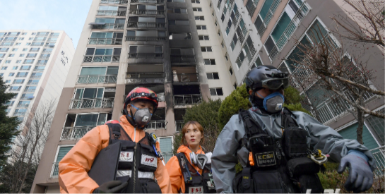
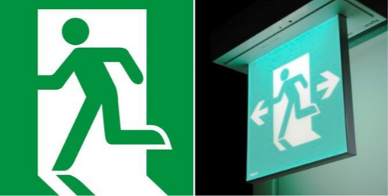
01
제작 배경
https://chunchu.yonsei.ac.kr/news/articleView.html?idxno=24106
기사 '재난에 갇힌 장애인 탈출구는 어디에?'에 따르면 장애인이 화재 현장에서 탈출하는데 어려움이 따르고 있음
https://www.nocutnews.co.kr/news/6071345
"국민 절반이 아파트 사는데..."화재 탈출구가 없다?
대피요령 A to Z [노컷체크]에 따르면 탈출 경로를 잘못 찾는 경우, 더 위험한 상황에 처할 수 있음
따라서 적절한 탈출 경로를 안내해주는 시스템이 필요

Slide 3
02
작품 내용
장애인과 비장애인 모두에게 적절한 비상 탈출로를 안내하고
장애인들이 적절하게 피난할 수 있도록 하는 종합 화재 유도등입니다.
대피 가능한 경로를 안내하여 안전하게 대피할 수 있도록 해야 함.
대피 불가능한 통로를 안내하여 대피자가 진입하지 않도록 해야 함.
시각적 안내를 통해 청각장애인이 화재 상황임을 인지할 수 있도록 해야 함.
지체장애인을 위한 대피 경로를 안내하여 대피할 수 있도록 해야함.

Slide 4
03
유사 사례
선우엘 스마트 대피안내 시스템
http://sunwoo-l.com/inteleguide/
(주) 선우엘의 스마트 대피안내 시스템은 적절한 탈출 경로를 안내하는 시스템으로 비장애인을 대상으로 하는 서비스 입니다
청각장애인용 시각 경보기
청각장애인용 시각경보기는 시각적 정보를 이용해 화재상황을 전파하지만 시행령에 따라 모든 공간에 설치되지는 않습니다. 유도등의 경우 거의 모든 공간에 설치되므로 훨씬 효율적으로 화재 상황을 전파할 수있습니다.
건물 내부의 대피로 음성 안내장치
http://patents.google.com/patent/KR20120071207A/ko
논문 건물 내부의 대피로 음성 안내장치는 건물 내부의 대피로를 음성으로 안내하여 시각장애인이 대피로를 찾을 수 있도록 하는 기술입니다. 다만 실시간 대피경로의 경우엔 안내하지 못하여 적절하지 못한 경로로 유도될 수 있는 문제가 발생할 수 있습니다.

Slide 5

04
필요 장비 및 재료
01
라즈 베리 파이 - 대피 경로 연산을 위한 서버로 사용
02
ESP32 - 각 유도등을 제어하는 용도로 사용
03
화재감지기 - 건물의 화재 상황을 인지하는데 사용
04
LED 전광판 - 대피 경로를 시각적으로 안내
05
스피커 - 대피 경로를 청각적으로 안내

Slide 6
05
기대 효과
"국민 절반이 아파트 사는데..." 화재 탈출구가 없다? 대피요령 A to Z[노컷체크]에서 나온 탈출 경로를 잘못 선택하여 발생하는 부상 및 사망 사례 저감
'재난에 갇힌 장애인, 탈출구는 어디에?' 기사에 나온 장애인 화재 상황시 탈출을 도와 사망 사례를 저감

Slide 7

감사합니다

